Slide 1
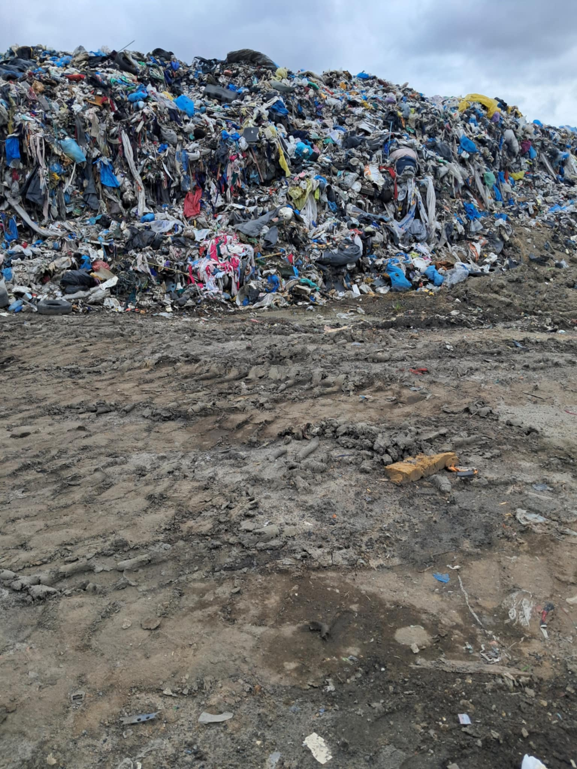
USUNIĘCIE PRYZMY ODPADÓW
BRZEZINY, UL. ŁÓDZKA 35
XVIII Sesja Rady Miasta Brzeziny
27 sierpnia 2025 roku

Slide 2

Nazwa zadania:
Eliminacja zagrożenia środowiskowego
w Brzezinach poprzez usuniecie odpadów znajdujących się na terenie instalacji kompostowni i sortowni
wraz z rekultywacją terenu

Slide 3
Dofinansowanie:
Zadanie dofinansowane w ramach programu regionalnego Fundusze Europejskie dla Łódzkiego 2021-2027. Miasto Brzeziny na realizację całego zadania uzyskało dofinansowanie w wysokości:
18 621 872,99 zł.
przy wartości całkowitej zadania:
21 908 085,88 zł.
Umowa obowiązuje od dnia podpisania tj. 27.05.2025 r. do dnia 31.10.2025 r.

Slide 4
Etapy zadania:
Projekt składa się z trzech głównych etapów:
I- usunięcie i zagospodarowanie odpadów
z pryzmy;
II - badania gruntu wraz z raportem;
III - rekultywacja terenu, na którym składowane były odpady.
Elementem towarzyszącym są działania związane z edukacją ekologiczną.

Slide 5
Wprowadzenie
Kontekst historyczny i geneza pryzmy odpadów (1)
W latach 2014–2019, na terenie przy ul. Łódzkiej 35, w miejscu dawnych instalacji kompostowni i sortowni, podmiot odpowiedzialny za gospodarowanie odpadami komunalnymi odebranymi od mieszkańców miasta, prowadził m.in. magazynowanie odpadów posortowniczych. Działania te wykonywał w oparciu o decyzję Marszałka Województwa Łódzkiego. Frakcje podsitowe były gromadzone z zamiarem ich dalszego wykorzystania jako paliwo alternatywne (pre-RDF, RDF) oraz do rekultywacji.
Działania tego podmiotu, choć prowadzone z dobrą wolą i intencjami (przetwarzanie, wykorzystanie), wiązały się z licznymi wyzwaniami wynikającymi z realiów ogólnopolskiego rynku odpadów. Z jednej strony starano się ograniczyć odpady i je wykorzystać, z drugiej – infrastruktura i finansowanie były niewystarczające.

Slide 6
Kontekst historyczny i geneza pryzmy odpadów (2)
Rynek odpadów w Polsce w latach 2014–2019 przeżywał poważne kryzysy:
- Spadek popytu na surowce wtórne:
W 2017–2018 r. Chiny wprowadziły zakaz importu wielu frakcji odpadów (papieru niskiej jakości, tworzyw sztucznych, części RDF). To wywołało tzw. „efekt domina” w Europie – duża część materiałów, które wcześniej można było sprzedać, nagle straciła rynek zbytu.
Recyklerzy przestali przyjmować odpady, a jeśli przyjmowali – to za wysoką opłatą.
- Brak wystarczających mocy przerobowych w Polsce:
Instalacje termiczne i cementownie mogły przyjmować tylko ograniczoną ilość RDF (paliwa alternatywnego), a kolejki do zbytu się wydłużały.
Małe sortownie i kompostownie nie miały możliwości gromadzenia dużych ilości odpadów, ale rynek „wypychał” je z powrotem do magazynowania.
- Zaostrzenie przepisów i wymagań (2018):
Po serii pożarów składowisk w Polsce wprowadzono rygorystyczne przepisy magazynowania odpadów (m.in. ograniczenie czasu składowania do 1 roku, obowiązek zabezpieczeń przeciwpożarowych, kaucje finansowe).
Dla małych podmiotów, np. spółdzielni socjalnych, oznaczało to ogromne obciążenie administracyjne i finansowe, często nie do udźwignięcia.

Slide 7
Kontekst historyczny i geneza pryzmy odpadów (3)
- Wzrost kosztów zagospodarowania odpadów:
W 2014 r. przyjęcie tony RDF kosztowało kilkadziesiąt złotych. W 2018r. ceny sięgały nawet kilkuset złotych za tonę.
Gminy i ich spółdzielnie nie były w stanie finansowo reagować na tak dynamiczny wzrost, co skutkowało gromadzeniem odpadów „na później”.
- Presja systemowa i brak wsparcia dla małych instalacji:
System rozszerzonej odpowiedzialności producenta (ROP), który powinien wspierać recykling i zagospodarowanie odpadów, nie działał w praktyce.
Najwięcej straciły właśnie małe lokalne podmioty – takie jak spółdzielnie socjalne – które miały dobre intencje, ale nie dysponowały ani kapitałem, ani możliwościami technologicznymi, by dostosować się do nowych realiów.

Slide 8
Kontekst historyczny i geneza pryzmy odpadów (4)
W efekcie w wielu miejscach w Polsce pojawiły się magazyny frakcji posortowniczej (RDF, pre-RDF, podsitówki), które „czekały” na zagospodarowanie – a w Brzezinach tak właśnie powstała pryzma przy ul. Łódzkiej 35.
W świetle opisanych wyżej trudności, działający wówczas podmiot- Spółdzielnia Socjalna Communal Service starał się wykonywać zadania racjonalnie, lecz realia branży doprowadziły do narastania problemów — skumulowanych w formie pryzmy, która stanowi poważny problem środowiskowy.
Miasto Brzeziny realizuje to zadanie ogromnym kosztem, nie tylko finansowym, ale również społecznym.
Dla nas liczy się jedno – działać i skutecznie rozwiązać problem, z którym Brzeziny borykały się od lat.

Slide 9
USUNIĘCIE PRYZMY ODPADÓW- DECYZJE
Miasto Brzeziny realizując zadanie związane jest przepisami obowiązującymi
w zakresie gospodarki odpadami (ustawa o odpadach), ochrony środowiska (Prawo ochrony środowiska) oraz decyzjami:
Decyzja Marszałka Województwa Łódzkiego znak: ŚRIV.7243.37.2022.SS
z dnia 19.10.2023 r., w której m.in. Miasto Brzeziny zostało zobowiązane do usunięcia pryzmy odpadów do 30.09.2025 r. ,
Decyzja Starosty Brzezińskiego znak DR.6233.1.2024 z dnia 9 października 2024 r., sprostowana Postanowieniem Starosty Brzezińskiego znak: DR.6233.1.2024 z dnia 25 października 2024 r., zmienioną Decyzją znak DR.6233.1.2024 z dnia 14 stycznia 2024 r. i Decyzją znak DR.6233.1.2024
z dnia 31 marca 2025 r.

Slide 10
USUNIĘCIE PRYZMY ODPADÓW- przetarg
W dniu 08.05.2025 r. Miasto Brzeziny ogłosiło przetarg nieograniczony na realizację zadania: Eliminacja zagrożenia środowiskowego w Brzezinach poprzez usunięcie odpadów znajdujących się na terenie instalacji kompostowni i sortowni wraz z rekultywacją terenu - usunięcie pryzmy odpadów.
Przedmiotem zamówienia było usunięcie pryzmy odpadów zlokalizowanej na działce ewidencyjnej nr 1224/1, położonej w Brzezinach przy ul. Łódzkiej 35.
Termin składania ofert wyznaczono na 12.06.2025 10:30, otwarcie ofert na 11:30.
W trakcie procedury otrzymano 13 pytań od potencjalnych oferentów, odbyła się jedna wizja w terenie.
W konsekwencji w wyznaczonym terminie została złożona jedna oferta, którą poddano procedurze weryfikacyjnej. Ustalono, iż odpowiada ona wszystkim wymaganiom określonym w ustawie Pzp oraz w specyfikacji warunków zamówienia i została oceniona jako najkorzystniejsza w oparciu o podane w specyfikacji kryteria oceny ofert.
Zamawiający dokonał wyboru najkorzystniejszej oferty na podstawie art. 239 ust. 1 ustawy Pzp.
Link do postępowania:
https://bip.brzeziny.pl/brz/przetargi/platforma/aktualne-postepowania/r22665,Eliminacja-zagrozenia-srodowiskowego-w-Brzezinach-poprzez-usuniecie-odpadow-znaj.html

Slide 11
USUNIĘCIE PRYZMY ODPADÓW- wykonawca
Wykonawcą I etapu zadania- tj. usunięcia pryzmy odpadów jest Konsorcjum Firm:
Lider: SENDA Centrala Sp. z o.o.
04-872 Warszawa ul. Strzygłowska 67FK
Partner: SENDA Sp. z 0.o.
04-872 Warszawa ul. Strzygłowska 67FK
Partner: Green Petrol Sp. o.o.
00-013 Warszawa ul. Jasna 1/307.
Wartość umowy to 17 050 000,00 zł brutto.
UMOWA Nr RI. 177/2025 z dnia 09.07.2025 r.

Slide 12
USUNIĘCIE PRYZMY ODPADÓW- dane dotyczące pryzmy
W składzie odpadów komunalnych znajdują się frakcje odpadów zbierane w sposób selektywny, jak również odpady nie zbierane w sposób selektywny, np. zużyte opony, odpady wielkogabarytowe, zużyty sprzęt elektroniczny i elektryczny,
wysokość pryzmy jest różna w poszczególnych miejscach i ma nieregularny kształt,
teren na którym znajdują się odpady jest częściowo utwardzony i przygotowany do ruchu ciężkich pojazdów,
nagromadzone odpady nie są przykryte żadnym materiałem typu folia czy plandeka, które izolowałyby przed działaniem czynników atmosferycznych typu wiatr i deszcz,
na działce od strony południowo- zachodniej znajduje się ogrodzenie z siatki o długości ok. 72 metrów i wysokości ok. 2,5 metra, w celu zabezpieczenia przed wywiewaniem lekkich frakcji odpadów i ewentualnym wtargnięciem na teren osób trzecich i zwierząt,
przez środek pryzmy z odpadami przechodzi ciąg komunikacyjny, który został utworzony zgodnie z zaleceniami Państwowej Straży Pożarnej,
od strony wschodniej, bezpośrednio przy pryzmie wykonano rów drenażowy o głębokości ok. 50 cm i długości ok. 70 metrów, w celu wychwytywania ewentualnych odcieków z odpadów, na końcu opaski zainstalowano zbiornik na ewentualne odcieki, typu mauser,
pryzma zajmuje powierzchnię ok 3500 m²,
ze względu na nieselektywne zmagazynowanie odpadów oraz z uwagi na czynniki tj.: odpady pochodzą z wstępnych procesów przetwarzania, odpady były dotychczas magazynowane bez zabezpieczenia przed opadami atmosferycznymi, pryzma z odpadami była usypywana z wykorzystaniem maszyn i urządzeń, biorąc pod uwagę wysokość pryzmy, prawdopodobnym jest wcześniejsze zastosowanie kompaktora, okres zalegania odpadów jest kilkuletni, w odpadach znajdują się również frakcje ciężkie (m.in. popiół czy gruz), rzeczywista gęstość nasypową przyjęto na poziomie 1,5 Mg/m³,
Przewidywana masa całkowita odpadów wymagających przetworzenia, oszacowana zostaje na poziomie ok. 19 200 Mg. Nie oznacza to rzeczywistej masy pryzmy, i nie stanowi podstawy do roszczenia Wykonawcy o dodatkową zapłatę w przypadku, gdy rzeczywista masa pryzmy stwierdzona przy robotach okaże się mniejsza lub większa.

Slide 13
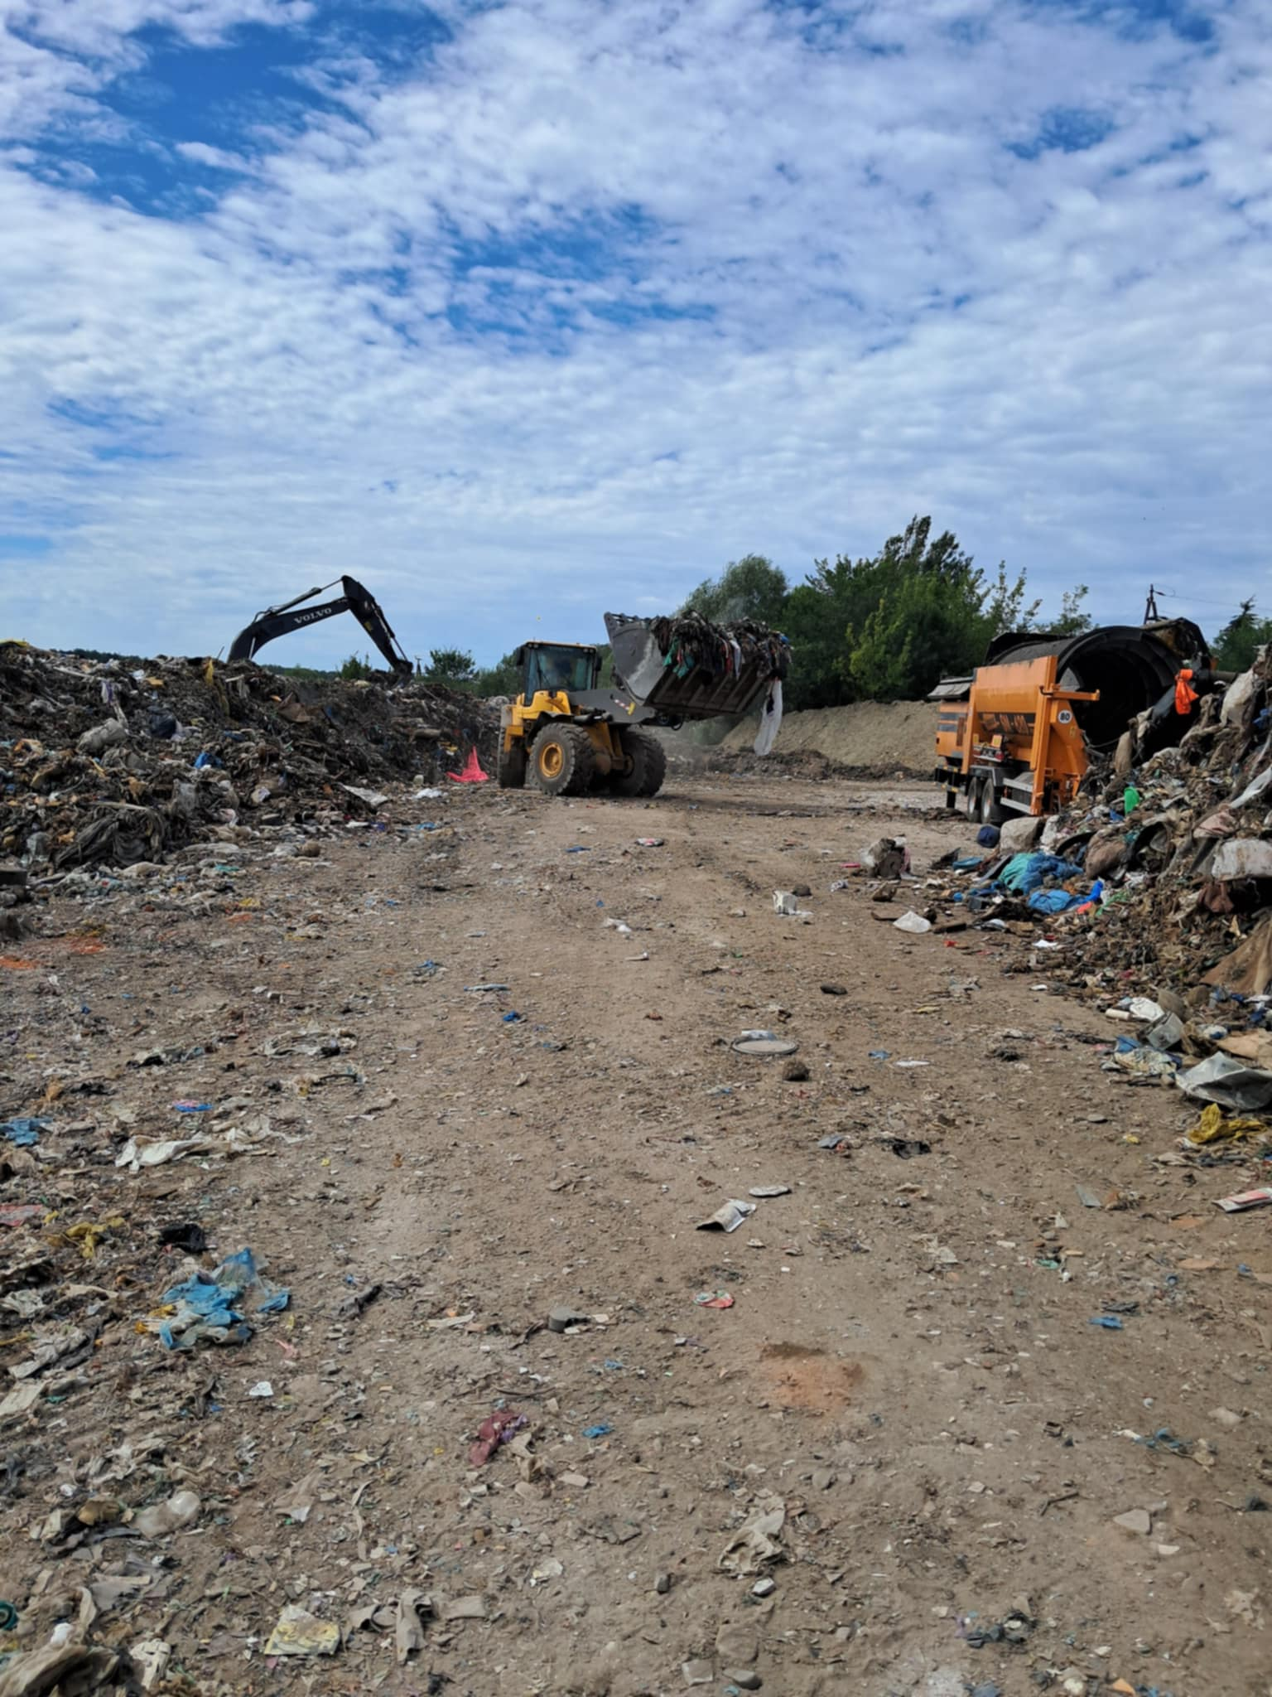
USUNIĘCIE PRYZMY ODPADÓW- realizacja
Obecnie trwa najbardziej wymagający etap – usuwanie pryzmy odpadów.
Proces obejmuje:
przerzucenie materiału na sito,
przesiewanie i rozdrabnianie frakcji,
załadunek i wywóz odpadów do instalacji przetwarzających odpady.

Slide 14
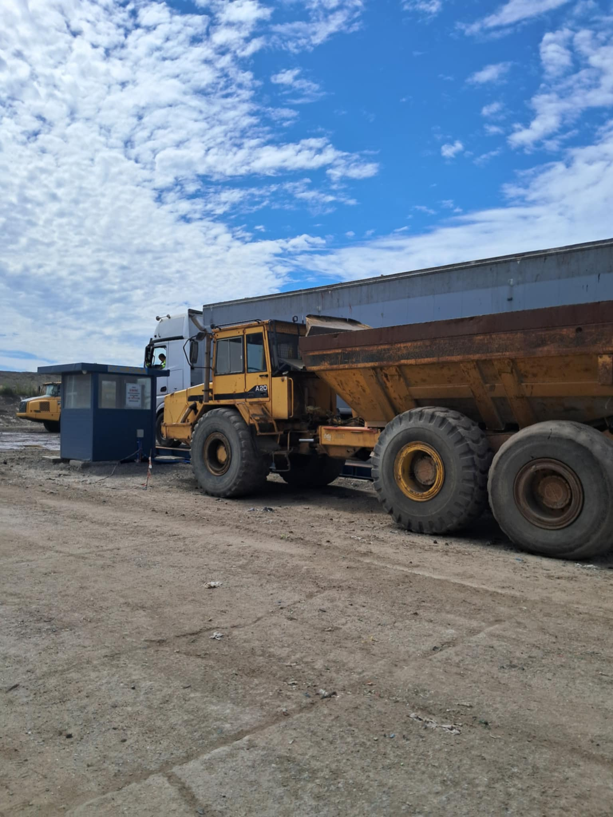
Pryzma- dokumentacja fotograficzna

Slide 15
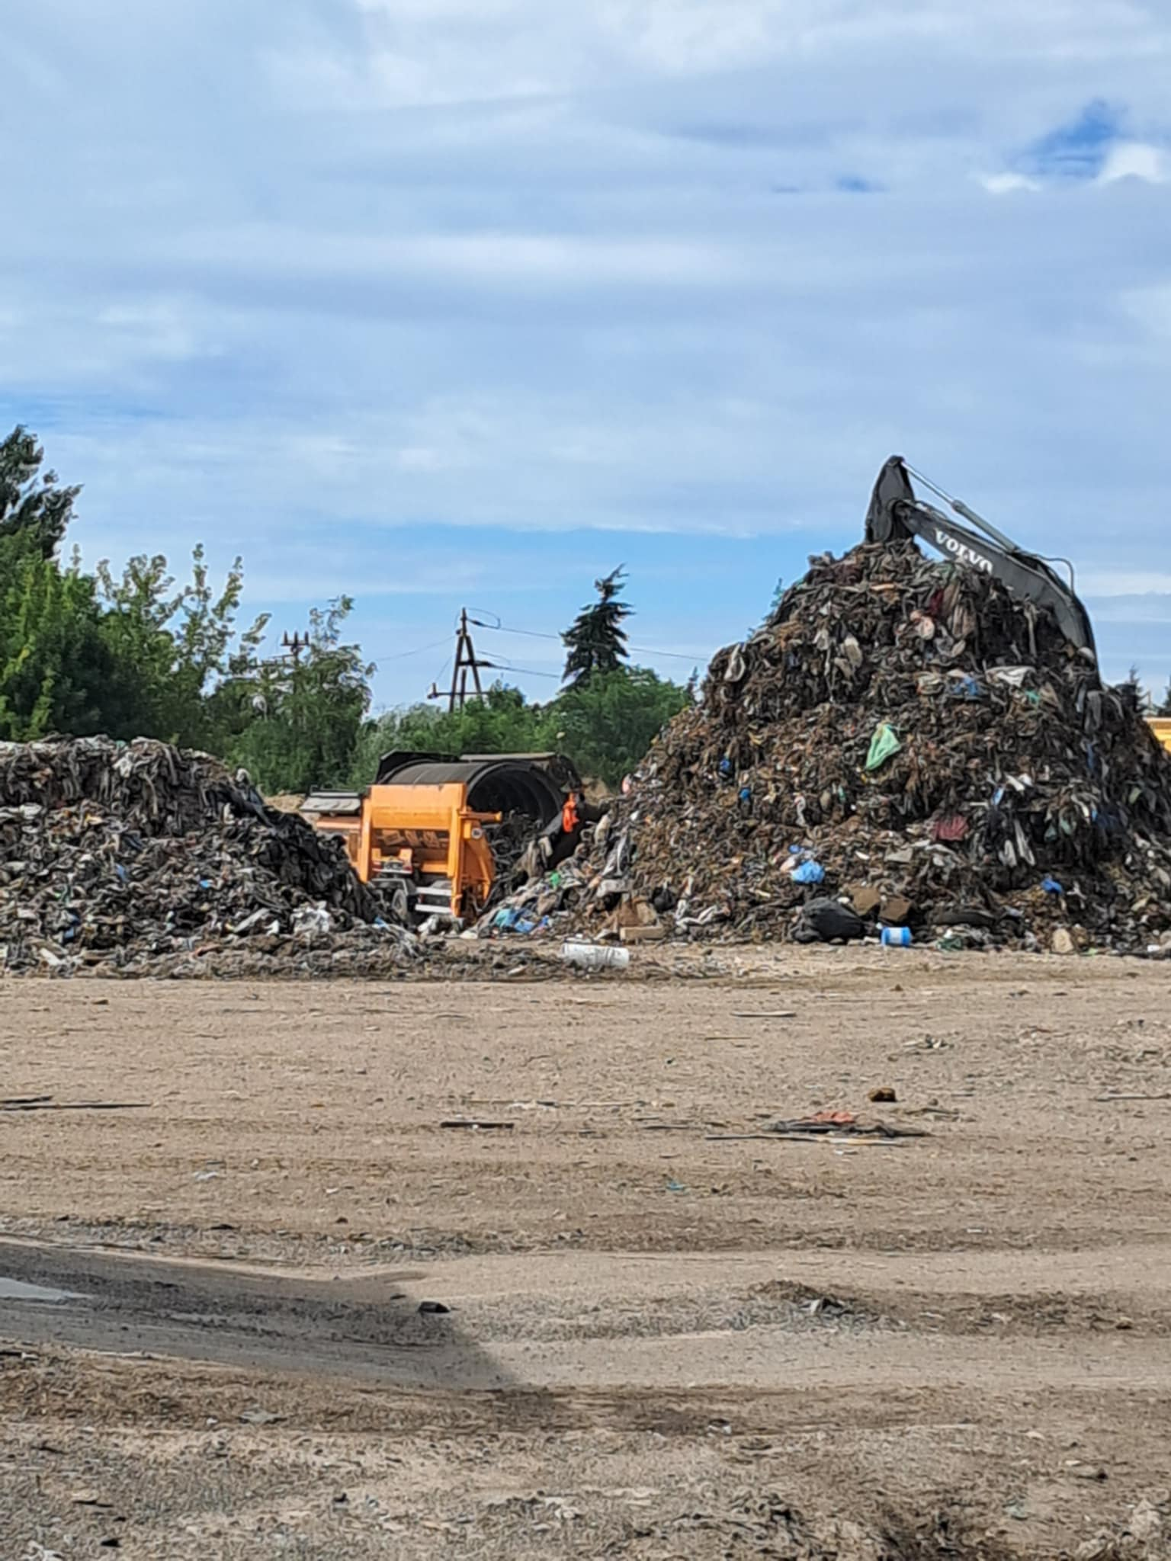
Pryzma- dokumentacja fotograficzna

Slide 16
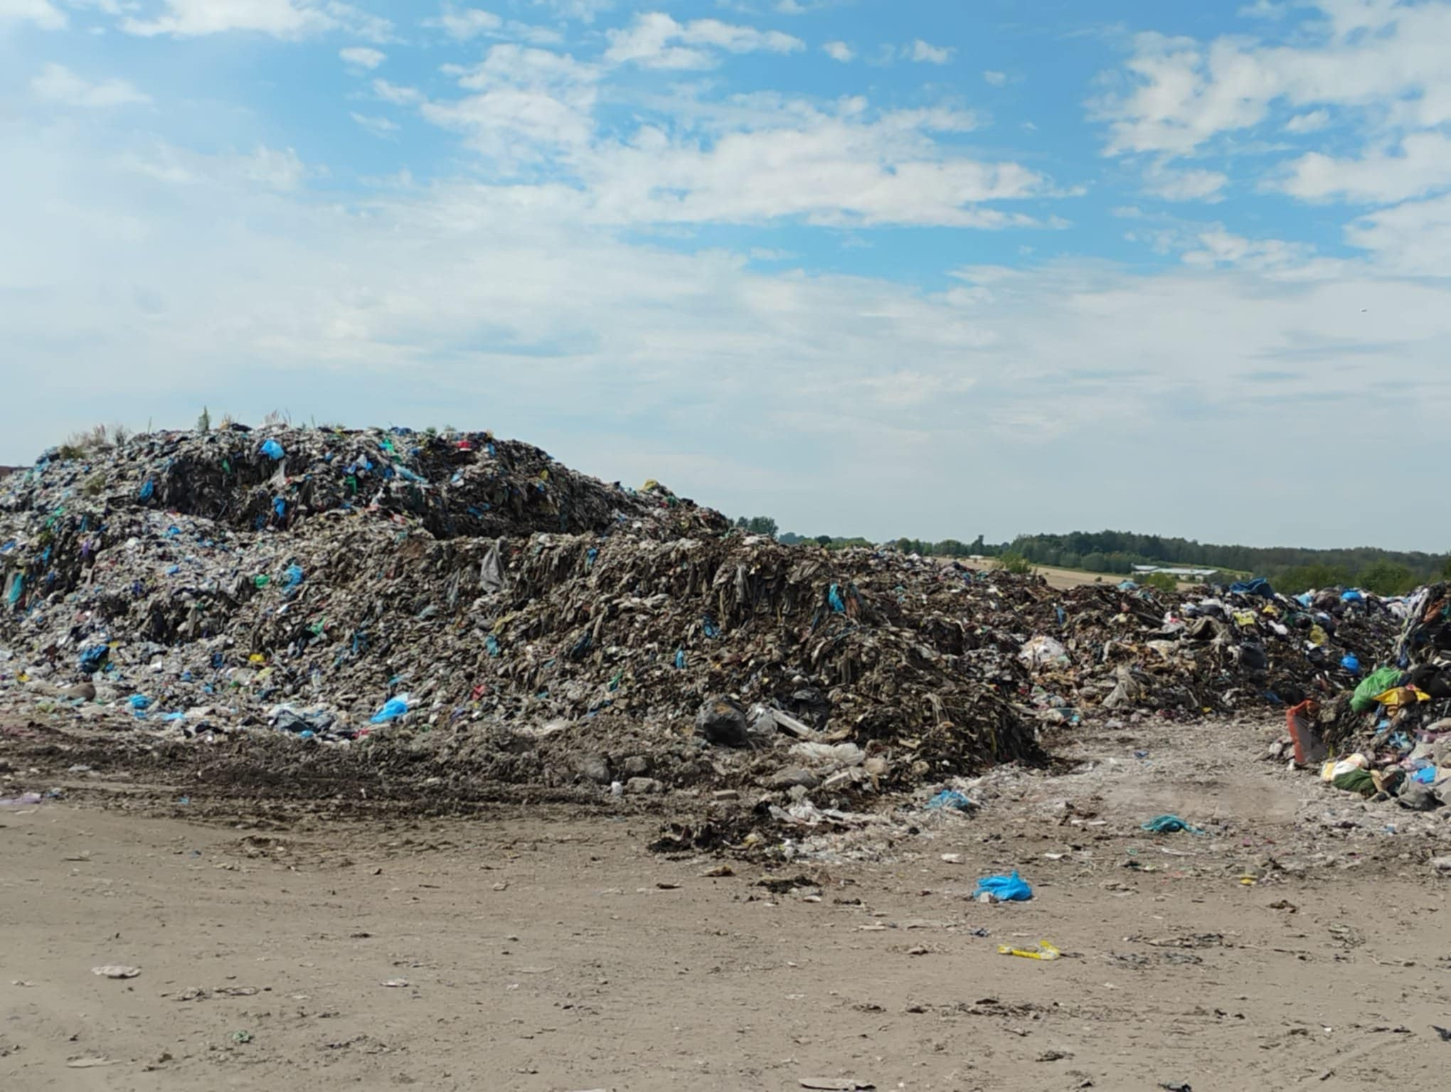
Pryzma- dokumentacja fotograficzna

Slide 17
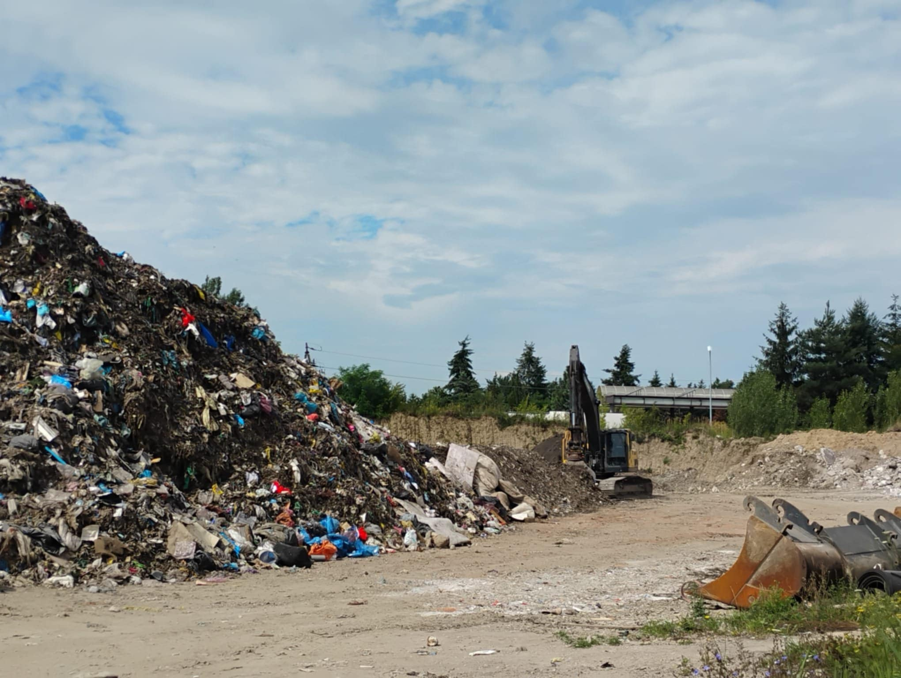
Pryzma- dokumentacja fotograficzna

Slide 18
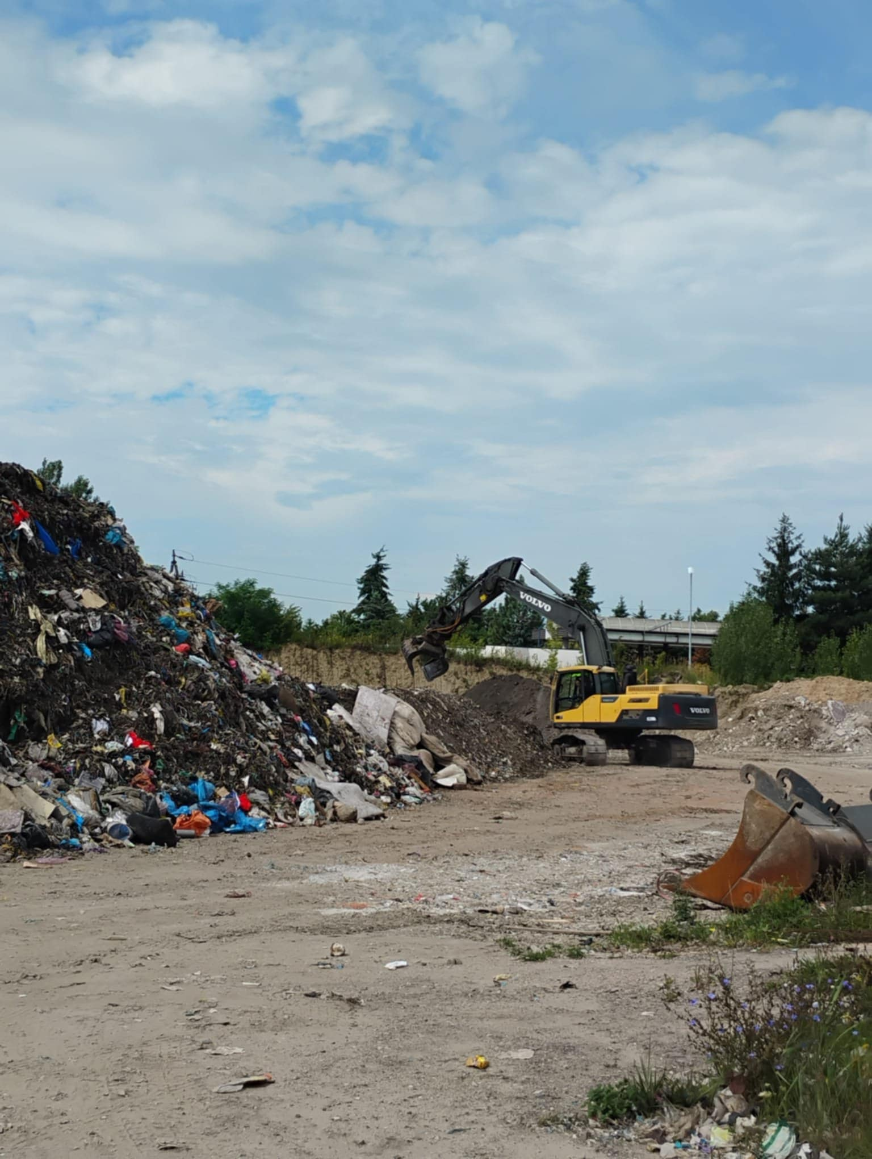
Pryzma- dokumentacja fotograficzna

Slide 19
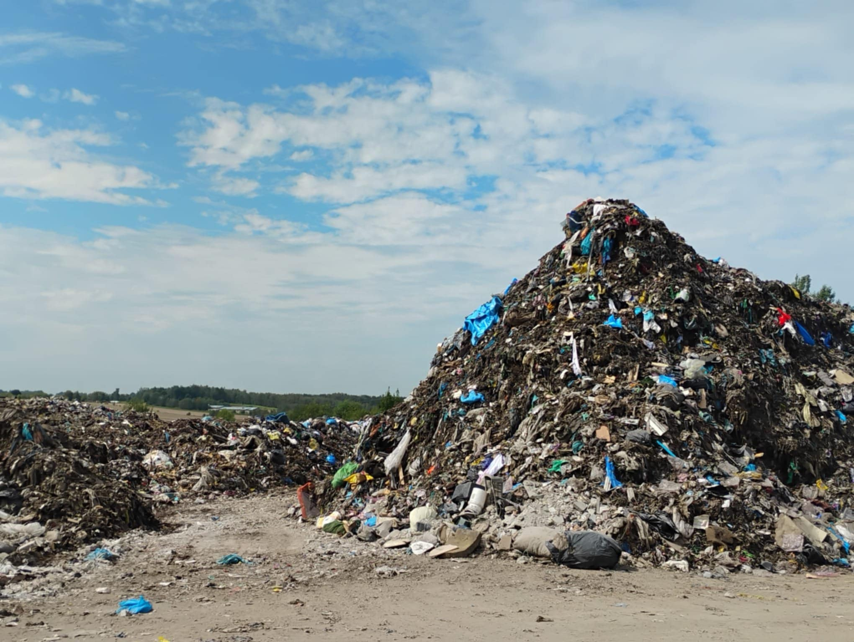
Pryzma- dokumentacja fotograficzna

Slide 20
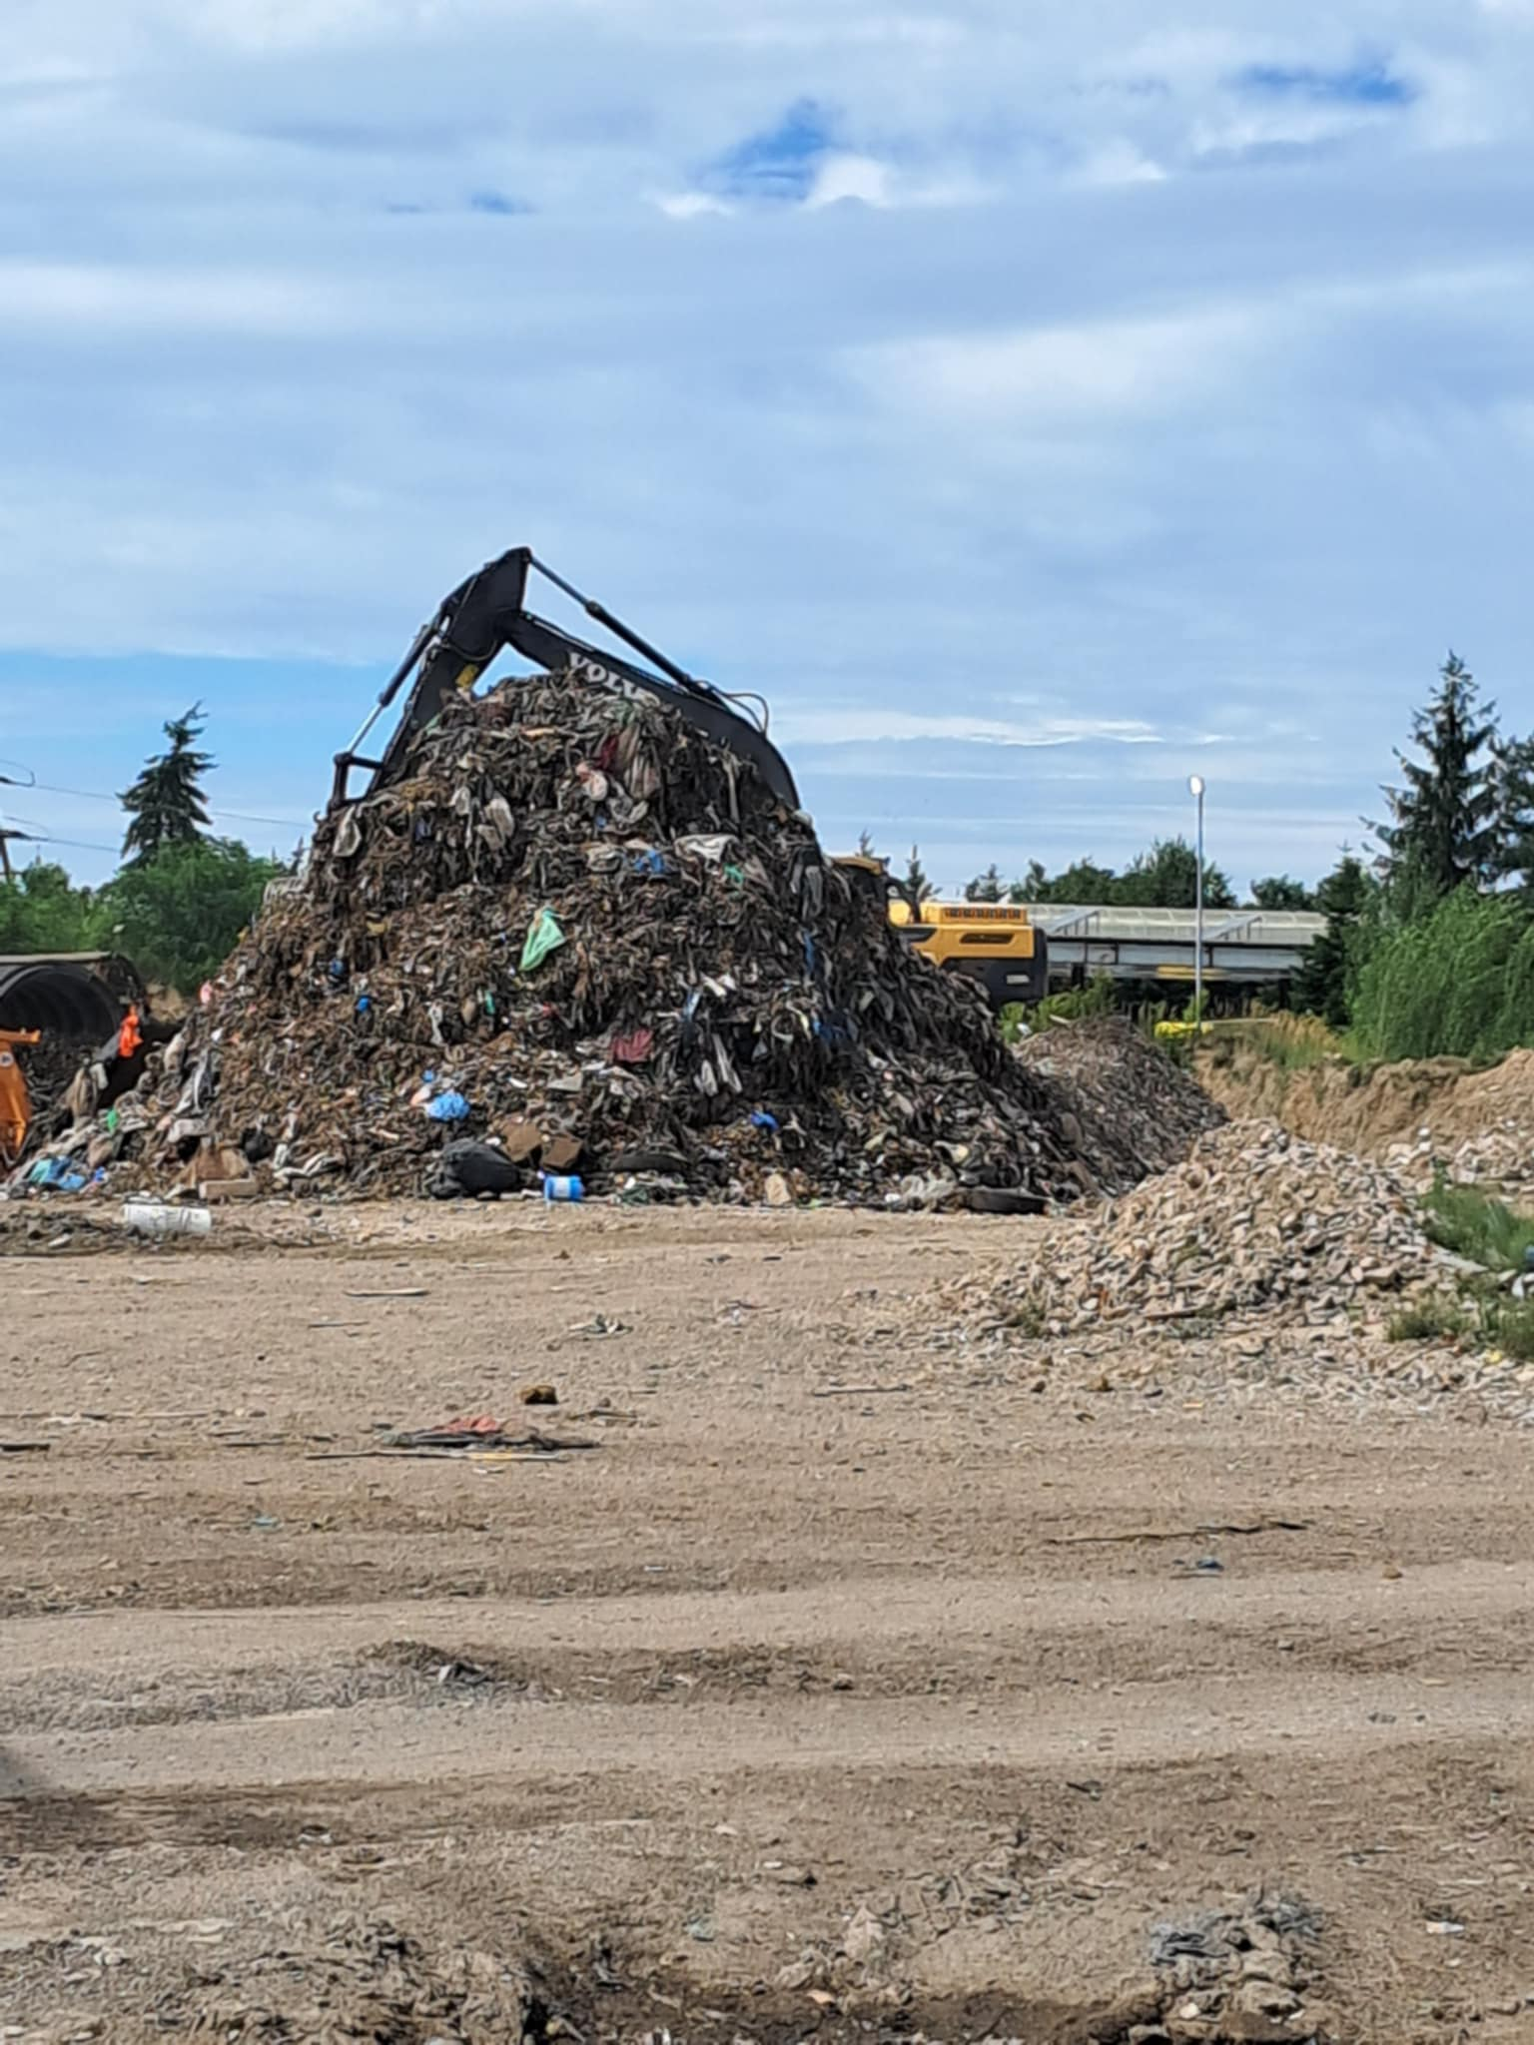
Pryzma- dokumentacja fotograficzna

Slide 21
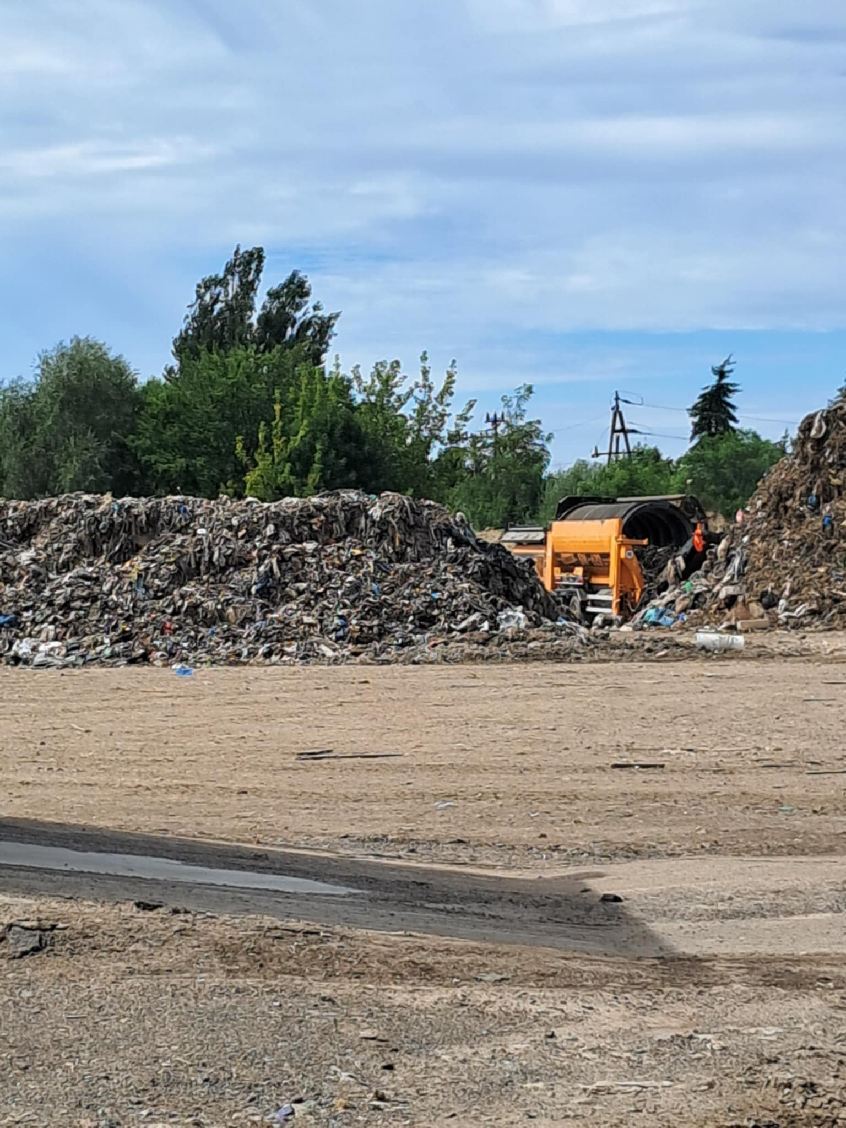
Pryzma- dokumentacja fotograficzna

Slide 22
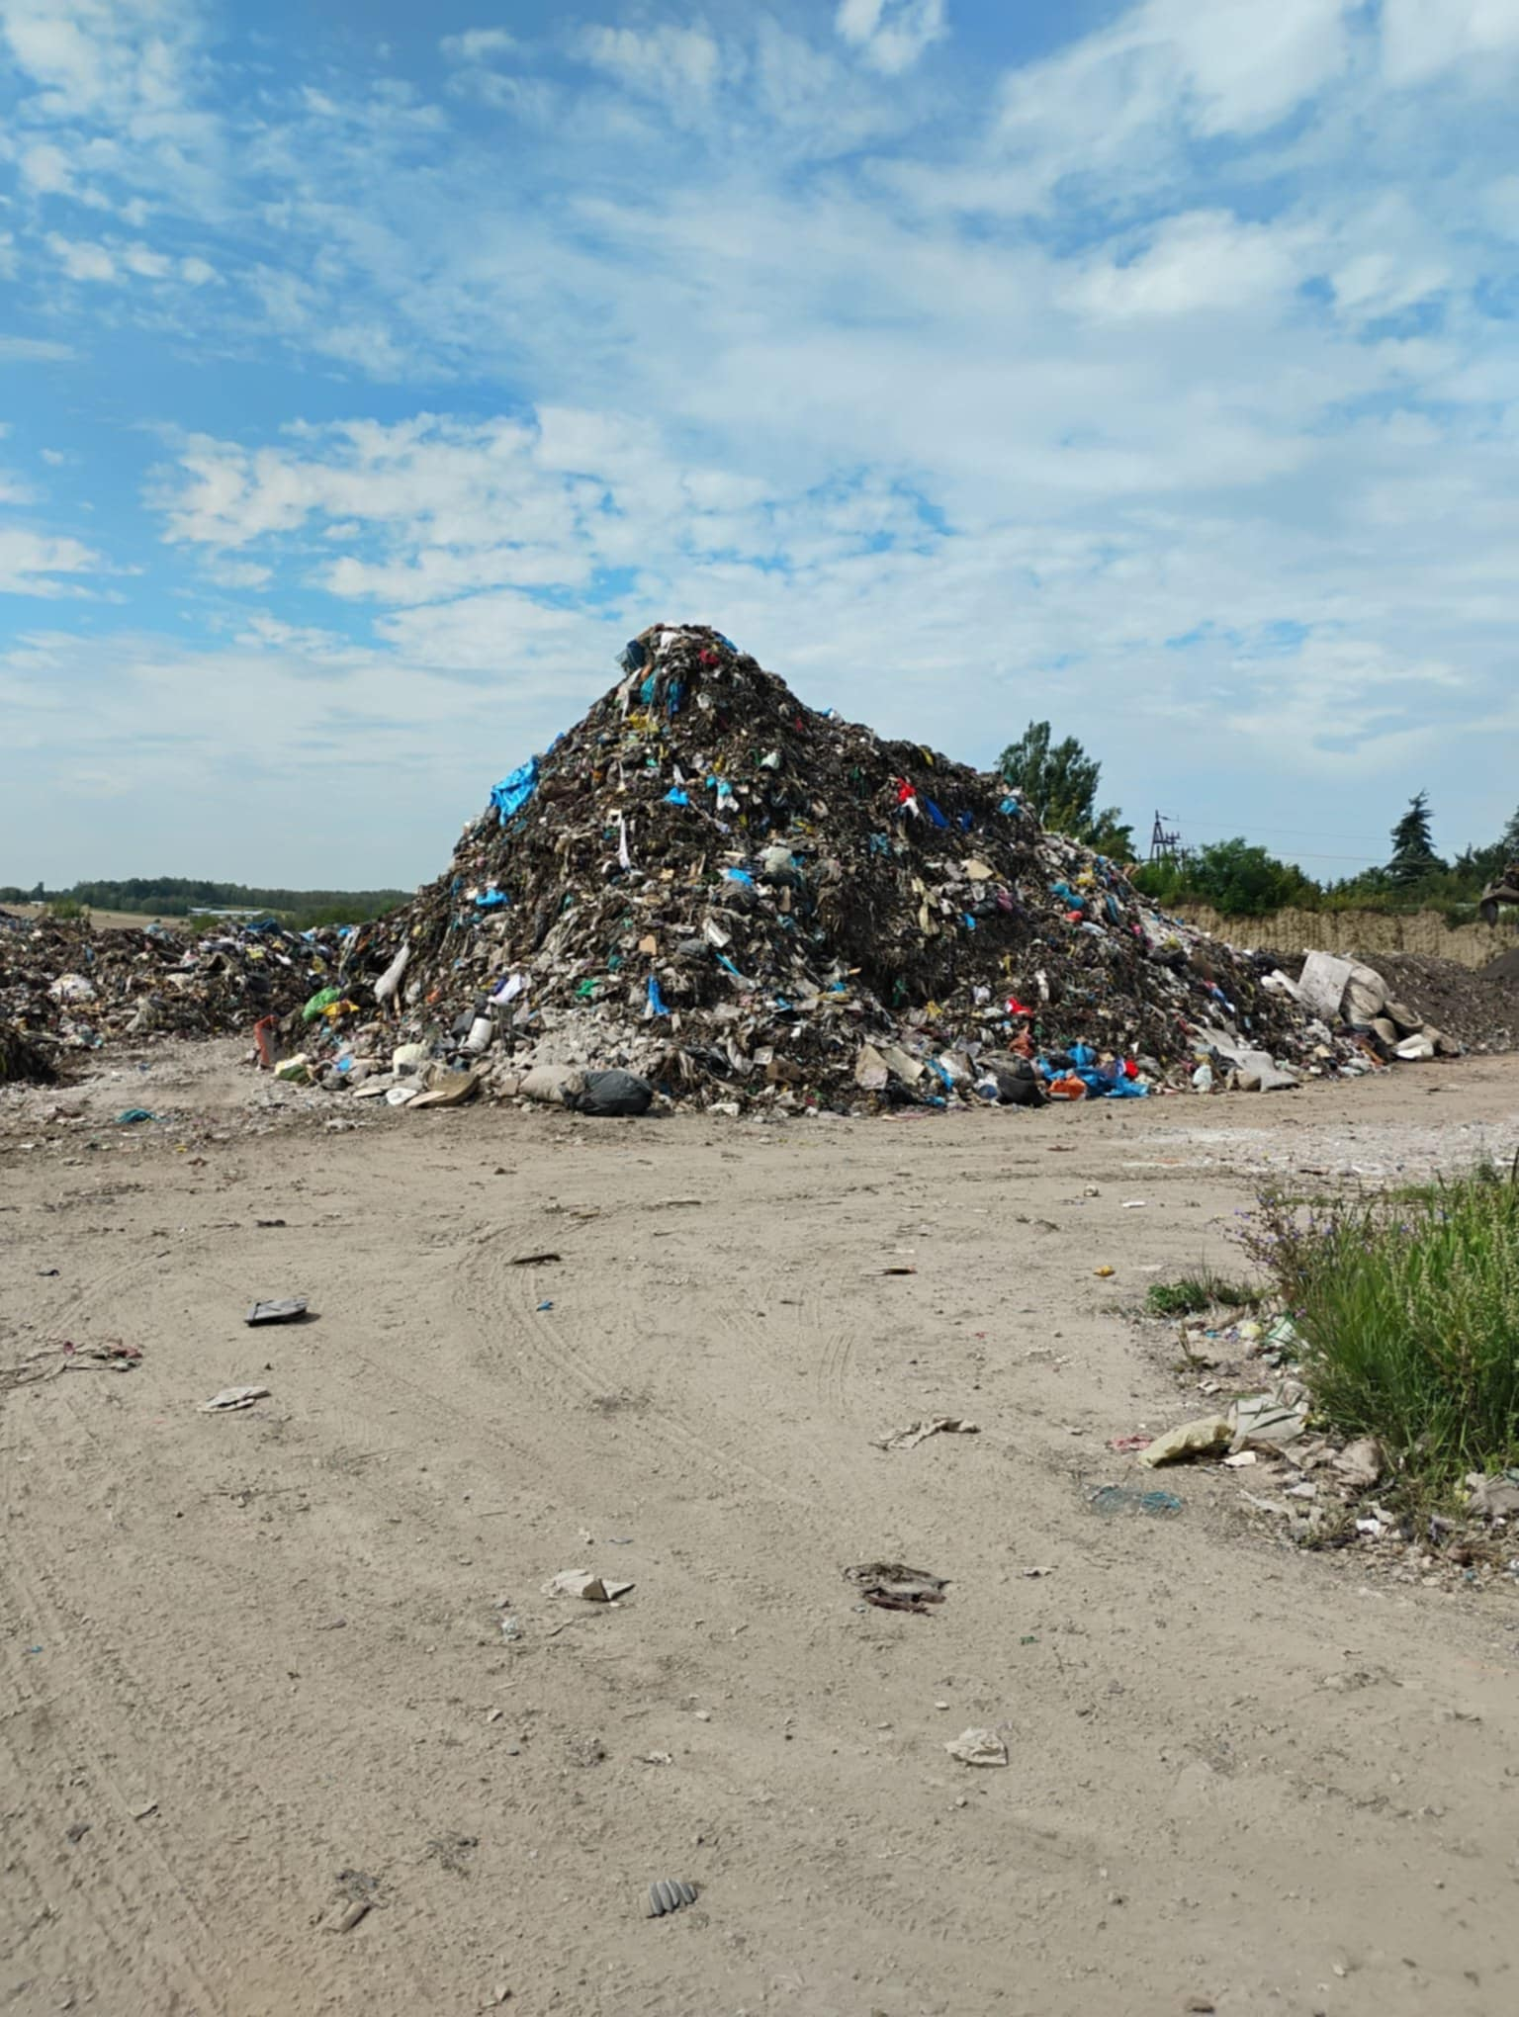
Pryzma- dokumentacja fotograficzna

Slide 23
USUNIĘCIE PRYZMY ODPADÓW- szczegóły realizacji
Przedmiot zamówienia obejmuje 3 etapy kolejno po sobie następujących prac:
I. Wydobycie odpadów z pryzmy i przetworzenie wstępne na miejscu, w celu rozdzielania frakcji przeznaczonych do dalszego przetwarzania od balastu. Odpady są pozyskiwane partiami przy użyciu koparki, ładowarki, chwytaka. Celem rozdrabniania jest zmniejszenie objętości odpadów, ułatwienie dalszej segregacji, przygotowanie odpadów do transportu.
II. Dalsze przetworzenie odpadów w procesie R12 (obejmuje wymianę odpadów w celu poddania ich któremukolwiek z procesów wymienionych w pozycji R1–R11) w produkcji paliwa alternatywnego (RDF).
Prace związane z realizacją etapu drugiego, prowadzane są przy użyciu ludzi, narzędzi, maszyn i urządzeń, za których dostarczenie, stan techniczny i nadzór nad ich eksploatacją odpowiada Wykonawca. Biorąc pod uwagę wysoki stopień zmieszania odpadów i ich zanieczyszczenia, odpady będą wymagały przesiania na sicie bębnowym, w celu oddzielenia frakcji danego rodzaju od balastu.
III. Przekazanie powstałego z przesiania balastu oraz wyprodukowanego RDF-u do określonych podmiotów uprawnionych i właściwych procesów ostatecznego zagospodarowania odpadów.
Etap trzeci stanowi końcowy proces zagospodarowania odpadów, tj. ostateczne ich zagospodarowanie. Zgodnie z art. 66 ustawy z dnia 14 grudnia 2012 r. o odpadach, przed rozpoczęciem każdego transportu odpadów, Wykonawca zobowiązany jest do dokonania ważenia usuwanych odpadów na legalizowanej wadze. Pomiar ten służyć będzie w szczególności: założeniu Karty Przekazania Odpadów (KPO) w systemie BDO, potwierdzeniu ilości odpadów usuwanych z terenu realizacji zamówienia.

Slide 24
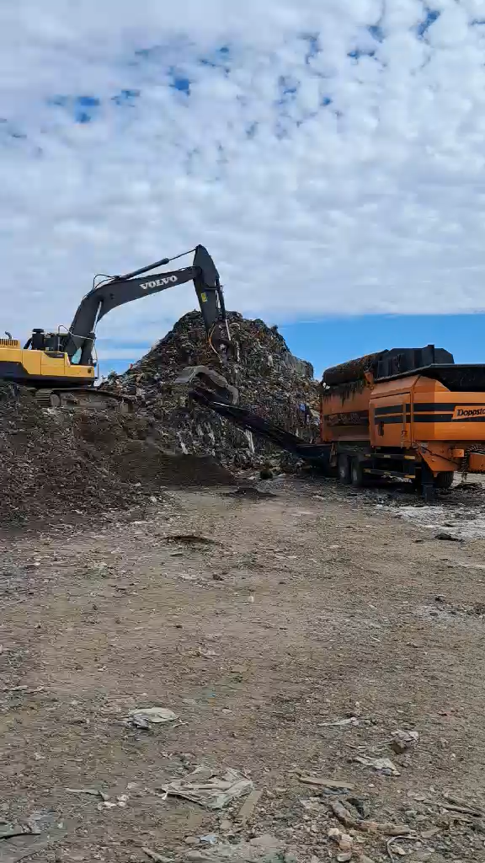
Usuwanie pryzmy- materiał video

Slide 25
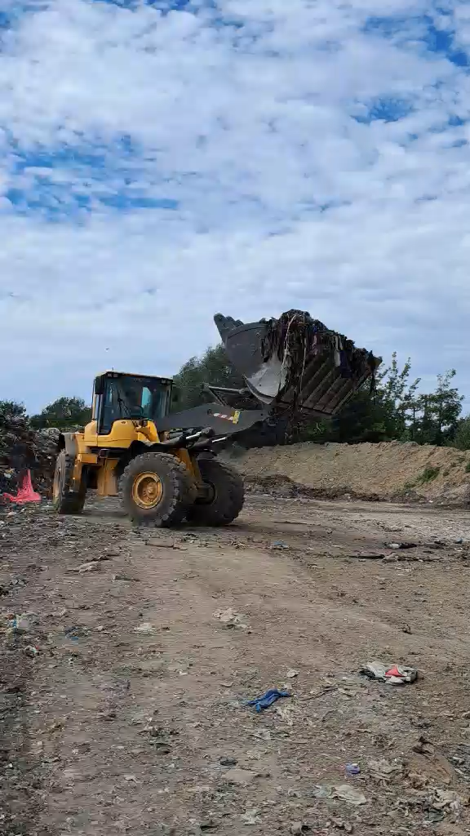
Usuwanie pryzmy- materiał video

Slide 26
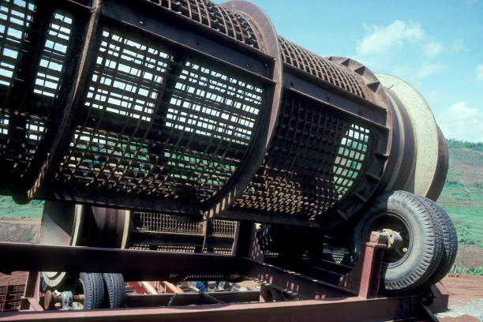
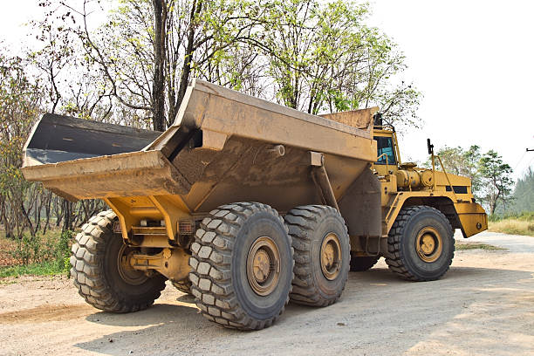
USUNIĘCIE PRYZMY ODPADÓW- maszyny i urządzenia (1)
Wykonawca przy realizacji zadania wykorzystuje następujące urządzenia techniczne niezbędne do wykonania zamówienia:
Sito bębnowe o długości 6 metrów, przystosowane do przesiewania odpadów, z wydajnością 80 t/h.;
Wozidło przegubowe o ładowności nie mniejszej niż 39 ton;

Slide 27
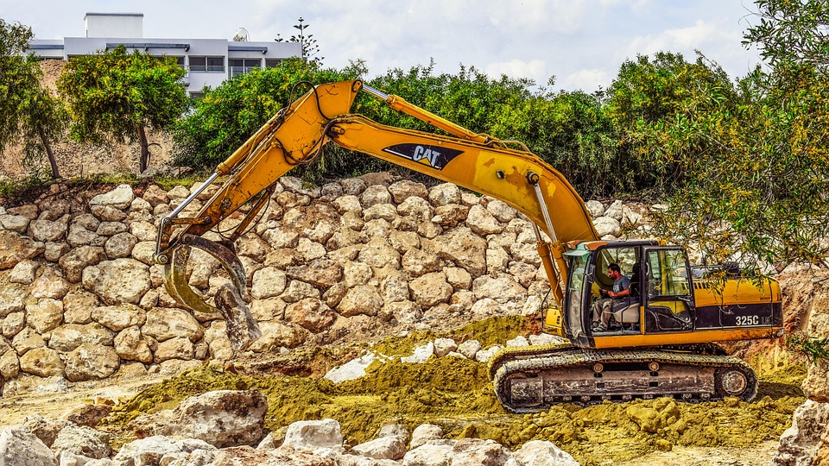
USUNIĘCIE PRYZMY ODPADÓW- maszyny i urządzenia (2)
Koparka gąsienicowa z chwytakiem hydraulicznym o masie roboczej 48 ton, z łyżką o pojemności 2,5 m³;
Ładowarka kołowa o masie roboczej 24 tony i pojemności łyżki 4 m³;
Samochody ciężarowe z naczepami typu „ruchoma podłoga” (o ładowności nie mniejszej niż 90 m³).

Slide 28
USUNIĘCIE PRYZMY ODPADÓW- kontrola realizacji umowy i nadzór nad inwestycją
Realizacja zadania odbywa się pod stałą kontrolą Miasta. Przyjęliśmy model nadzoru, który łączy bezpośrednią obecność na terenie inwestycji z bieżącym monitorowaniem przepływu odpadów w systemach teleinformatycznych.
Cotygodniowe spotkania i wizje terenowe.
Raz w tygodniu odbywają się spotkania przedstawicieli Inwestora z wykonawcą na terenie inwestycji.
Na bieżąco weryfikujemy tempo i jakość wykonywanych prac.
Z każdego spotkania sporządzane są protokoły, które stanowią podstawę dokumentowania postępu inwestycji.
2. Stały nadzór nad ewidencją odpadów w systemie BDO.
Każda partia odpadów opuszczająca teren jest rejestrowana w Bazie Danych o Odpadach (BDO). Widzimy w systemie zarówno przewoźnika, jak i instalację docelową, do której trafiają odpady.
Mamy dostęp do tych danych w trybie ciągłym, po zalogowaniu do systemu.
3. Kontrola ilościowa i wagowa.
W systemie BDO rejestrowane są również masy poszczególnych partii odpadów.
Dzięki temu możemy monitorować zgodność między ilością odpadów wywiezionych z pryzmy
a dokumentacją przewozową.
4. Pełna przejrzystość i możliwość bieżącej reakcji.
Stały dostęp do danych w BDO oraz cotygodniowe wizje lokalne dają możliwość natychmiastowego reagowania w przypadku jakichkolwiek nieprawidłowości.
System kontroli został tak zaplanowany, aby zapewnić maksymalną transparentność i pewność, że wszystkie odpady trafią do legalnych i uprawnionych instalacji. Prace są pod pełną kontrolą, nic nie znika „w niewiadomym kierunku”, a całość jest dokumentowana i nadzorowana na każdym etapie.

Slide 29
USUNIĘCIE PRYZMY ODPADÓW- dane ilościowe stan na dzień 18.08.2025 r.
Wykonawca rozpoczął prace niezwłocznie po podpisaniu umowy. Do dnia 18.08.2025 r. w systemie BDO zarejestrowano 269 kart przekazania odpadów, 9 kart skorygowano, a więc do dnia 18.08.br. wykonano 260 transportów.
Rodzaj odpadów pochodzących z pryzmy:
19 12 12 - Inne odpady (w tym zmieszane substancje i przedmioty) z mechanicznej obróbki odpadów inne niż wymienione w 19 12 11,
17 05 04 - Gleba i ziemia, w tym kamienie, inne niż wymienione w 17 05 03,
17 04 05 - Żelazo i stal,
19 12 09 - Minerały (np. piasek, kamienie),
Ilości odpadów:
19 12 12 – 3115,39 Mg,
17 05 04 – 3065,37 Mg,
17 04 05 – 25,88 Mg,
19 12 09– 334,30 Mg.
Łącznie do dnia 18.08.2025 r. wywieziono 6440,94 Mg odpadów z pryzmy

Slide 30
USUNIĘCIE PRYZMY ODPADÓW- zagospodarowanie odpadów stan na dzień 18.08.2025 r.
GREEN PETROL SPÓŁKA Z O. O.- paliwo alternatywne 3115,39 Mg
ODPADY O KODZIE 19 12 12 (3115,39 Mg);
REKULTYWACJA REGNÓW SPÓŁKA Z O. O.- 2350,78 Mg
ODPADY O KODZIE 17 05 04 (2350,78 Mg);
ZAKŁAD USŁUG KOMUNALNYCH SPÓŁKA Z O. O. w BRZEZINACH- 1074,77 Mg
ODPADY O KODZIE 17 04 05 (25,88 Mg)
ODPADY O KODZIE 17 05 04 (714,59 Mg)
ODPADY O KODZIE 19 12 09 (334,30 Mg).

Slide 31
Możliwe utrudnienia dla mieszkańców podczas realizacji inwestycji
1. Zwiększony ruch samochodów ciężarowych
Codzienny transport odpadów poza teren inwestycji.
Większa liczba przejazdów w rejonie ul. Łódzkiej i tras dojazdowych.
2. Hałas.
Praca maszyn przesiewających, rozdrabniających i ładujących odpady.
Przejazdy pojazdów ciężarowych.
3. Uciążliwości zapachowe.
Krótkotrwałe nasilenie nieprzyjemnych zapachów podczas przerzucania i przesiewania pryzmy.
Zależne od pogody i kierunku wiatru.
4. Krótkotrwałe pylenie.
Podczas przerzucania materiału i przeładunku odpadów.
Ograniczane poprzez zraszanie i odpowiednią organizację pracy.
5. Możliwe okresowe ograniczenia w dostępie do części terenu.
Dotyczy głównie terenu PSZOK– wstęp osób postronnych jest tam ograniczony ze względów bezpieczeństwa.
6. Potencjalne krótkotrwałe utrudnienia w ruchu lokalnym.
Szczególnie przy włączaniu się samochodów ciężarowych do głównej drogi.
„Za wszelkie niedogodności przepraszamy mieszkańców. Podejmujemy działania ograniczające uciążliwości – m.in. zraszanie pryzmy i terenu, kontrolę pracy maszyn i organizację transportu – ale inwestycja jest konieczna i niezbędna dla bezpieczeństwa środowiskowego i wizerunku naszego miasta.”

Slide 32
Znaczenie inwestycji dla Miasta Brzeziny
Realizacja zadania usunięcia pryzmy odpadów przy ul. Łódzkiej 35 ma ogromne znaczenie dla miasta
i jego mieszkańców.
1. Znaczenie środowiskowe.
Likwidujemy zagrożenie, które od lat stanowiło tzw. „bombę ekologiczną”.
Odpady, zalegając w pryzmie, mogły oddziaływać na glebę, wody podziemne oraz powietrze.
Usunięcie ich i przeprowadzenie badań gruntu pozwoli zapobiec dalszej degradacji środowiska.
2. Znaczenie zdrowotne i społeczne.
Mieszkańcy od dawna odczuwali uciążliwości związane z zapachami, hałasem i niepokojem o stan środowiska.
Usunięcie pryzmy zmniejszy stres i poprawi komfort życia, zwłaszcza osób mieszkających
w sąsiedztwie.
3. Znaczenie wizerunkowe.
Pryzma była widoczna z daleka i przez lata stanowiła negatywną wizytówkę Brzezin.
Likwidacja tego problemu poprawi odbiór miasta zarówno przez mieszkańców, jak i odwiedzających.
Pokazujemy, że potrafimy podejmować trudne decyzje i skutecznie rozwiązywać problemy.
4. Znaczenie strategiczne.
Usunięcie pryzmy otwiera drogę do dalszego, zgodnego z planem zagospodarowania przestrzennego, wykorzystania terenu.
Tworzymy podstawy do racjonalnego gospodarowania przestrzenią, z poszanowaniem środowiska
i potrzeb rozwojowych miasta.
Ta inwestycja to nie tylko sprzątanie zalegających odpadów. To symboliczne zamknięcie trudnego rozdziału, przywrócenie równowagi w przestrzeni miasta i pokazanie mieszkańcom, że Brzeziny skutecznie radzą sobie z problemami środowiskowymi.

Slide 33
USUNIĘCIE PRYZMY ODPADÓW- kolejne działania
W trakcie realizacji etapu I, w dniu 14 sierpnia 2025 r. ogłosiliśmy zapytanie ofertowe na przeprowadzenie badania gruntu po usunięciu pryzmy odpadów – ul. Łódzka 35, Brzeziny – wraz z opracowaniem raportu z badań, realizowanego w ramach zadania:
„Eliminacja zagrożenia środowiskowego w Brzezinach poprzez usunięcie odpadów znajdujących się na terenie instalacji kompostowni i sortowni wraz z rekultywacją terenu.”
Termin złożenia ofert: 22 sierpnia 2025 r.

Slide 34
USUNIĘCIE PRYZMY ODPADÓW- edukacja ekologiczna (1)
W ramach projektu Miasto Brzeziny jest zobowiązane do przeprowadzenia szeregu działań edukacyjnych. Przewidziano 2 kampanie informacyjno-edukacyjne kształtujące świadomość ekologiczną.
I kampania obejmie:
1. Organizację jednodniowego pikniku ekologicznego, w ramach którego zorganizowane zostaną stoiska tematyczne: OZE, OCHRONA POWIETRZA, ZDROWIE, KOŁO FORTUNY, ROWERY, STÓŁ MULTIMEDIALNY,
MONIDŁO, PUZZLE, BRAMKA CELNOŚCIOWA, EKO WIKLINA, EKO BIŻUTERIA, EKO MEDALIONY, EKO BROSZKI,
EKO ODLEWY, EKO ZOO, EKO MALOWANIE PLAKATÓW.
Termin pikniku: 13 września 2025 r., Gdzie: Park Miejski w Brzezinach,
Godzina: 14-19.
2. Organizację w trakcie Pikniku stoiska informacyjnego prowadzonego przez pracowników Urzędu Miasta Brzeziny. W punkcie informacji ekologicznej będzie można uzyskać cenne informacje z zakresu szeroko pojętej ekologii oraz wziąć udział w licznych konkursach z nagrodami w postaci drobnych gadżetów mających na celu promowanie właściwych postaw ekologicznych . W ramach stoiska przewidziano gry, zabawy, rebusy oraz nagrody dla uczestników.

Slide 35
USUNIĘCIE PRYZMY ODPADÓW- edukacja ekologiczna (2)
II kampania obejmie:
1. Zakup z dostawą 7 szt monitorów smogowych LED przewidzianych do zamontowania w Urzędzie Miasta Brzeziny oraz 6 jednostkach podległych - 3 szkołach podstawowych, 2 przedszkolach i 1 żłobku. Tablice aktywne z kolorowym wyświetlaczem LED, zawierają odczyt z czujników PM10 i P2,5 wraz z odpowiednim opisem, datą, godziną, temperaturą.
2. Druk i dystrybucja na terenie miasta ulotek z zakresu niskiej emisji- piknik ekologiczny, imprezy plenerowe, działania prewencyjne. Tytuły ulotek: Weź oddech, Uchwała antysmogowa: praktyczne zastosowanie, sposób postepowania, terminy, Stop SMOG, Wymień piec: źródła finansowania.
3. Konkurs z udziałem pracowników PSP oraz druhów z OSP. Wspólne zabawy i konkursy w brzezińskich placówkach oraz w trakcie Pikniku ekologicznego. Nagrodami- czujniki czadu.
4. Przeprowadzenie akcji Drzewko za makulaturę. Mieszkaniec przynosi min. 5 kg makulatury, otrzymuje sadzonkę drzewa ozdobnego.
Miejsce: plac przy MDK, Termin: sobota 27 września 2025 roku. Godzina: 10-14.
5. Konkurs plastyczny z nagrodami dla uczniów brzezińskich szkół podstawowych: Właściwe postępowanie z odpadami.
Temat: „Stop smogowi!”, Kategorie: klasy I–III, IV–VIII, Forma: plakat, kolaż, komiks
Nagrody: zestawy kreatywne, plastyczne, gry planszowe, puzzle edukacyjne, książki edukacyjne, plecaki, drobne upominki, breloczki, wielorazowe słomki, zakładki do książek.
Finał: wręczenie nagród podczas eventu podsumowującego kampanię
Wszystkie zaplanowane w ramach zadania działania wzmocnią zaangażowanie mieszkańców miasta i regionu w działania na rzecz poprawy środowiska, będą służyć uświadamianiu zwłaszcza młodego pokolenia o przyczynach i skutkach zanieczyszczeń powietrza oraz promowaniu postaw proekologicznych.

Slide 36
USUNIĘCIE PRYZMY ODPADÓW- edukacja ekologiczna (3)
Event podsumowujący kampanię edukacyjną
Sala konferencyjna Urzędu Miasta Brzeziny,
5 października 2025 r. godzina 11.00.
Podsumowanie działań prowadzonych
w ramach I i II kampanii.
Wręczenie nagród w konkursie plastycznym.

Slide 37
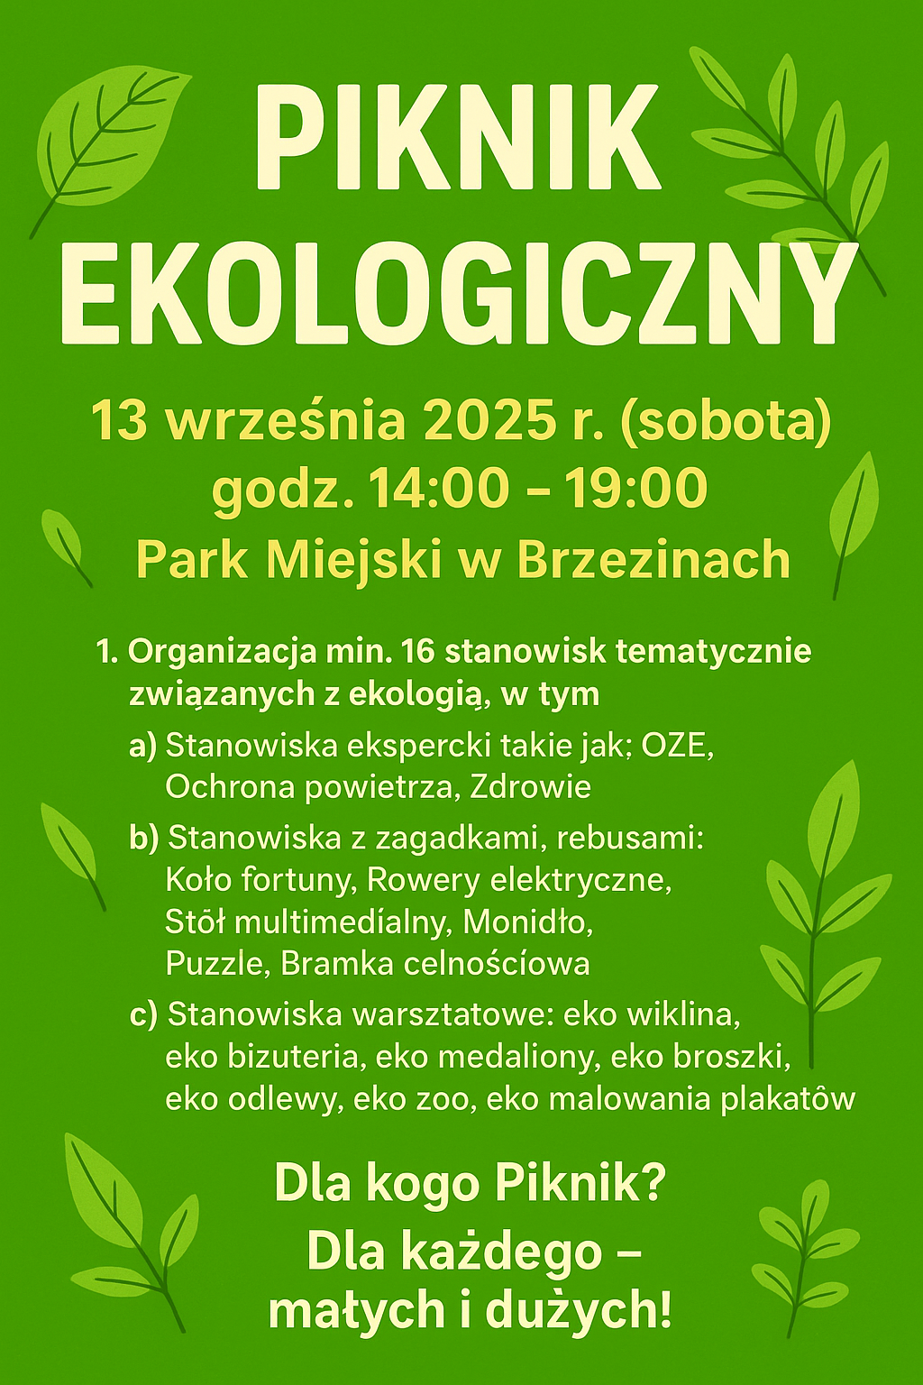
PIKNIK EKOLOGICZNY

Slide 38
USUNIĘCIE PRYZMY ODPADÓW- zakończenie
Wszyscy mogą śledzić postępy realizacji zadania na stronie Miasta Brzeziny, gdzie utworzono zakładkę:
Pryzma odpadów Brzeziny ul. Łódzka 35
https://brzeziny.pl/cms/15129/pryzma_odpadow_brzeziny_ul_lodzka_35
Dziękuję za uwagę.
Opracowała: Agnieszka Guzek
Główny specjalista w Wydziale Rozwoju, Infrastruktury
i Mienia Urzędu Miasta Brzeziny

